Slide 1
Object Pool
Padrões de Projeto

Slide 2
Introdução ao Padrão
Pool = Piscina → Depósito / Repositório
Outros Padrões utilizados
  Singleton
  Factory

Slide 3
Motivação / Aplicabilidade
Objetos de alto custo de criação.
Objetos “reaproveitáveis”.
Objetos muito instanciados.

Slide 4
Objetivo
Redução de tempo e custo com instanciações.
Reaproveitamento de objetos.
Melhoria em performance.
Melhor controle sobre os recursos.

Slide 5
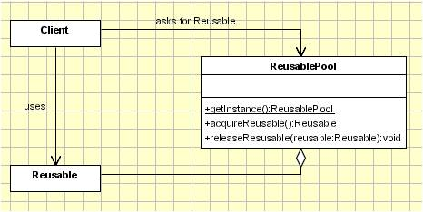
Estrutura Genérica

Slide 6
Participantes
Client
Reusable
ReusablePool

Slide 7
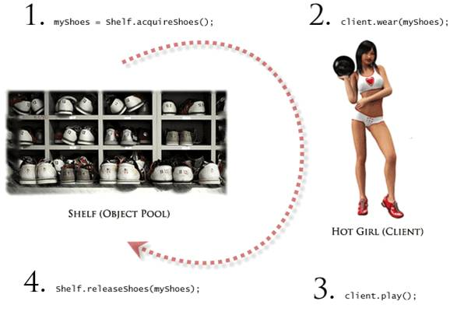
Abstração
Pode ser comparado a bibliotecas ou ao boliche.

Slide 8
Exemplo Prático
Problema:
  Criação de conexões com BD são custosas – tempo e processamento.
  A depender do sistema o número de conexões solicitadas pode ser muito grande.

Slide 9
Exemplo Prático
Solução:
  Criar um Pool de conexões que podem ser “emprestadas” e “devolvidas” pelos clientes, evitando a criação de novas instâncias enquanto houver conexões ativas e disponíveis.

Slide 10
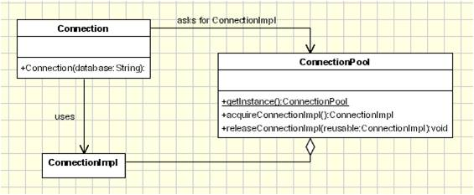
Exemplo Prático
Solução: Connection Pool

Slide 11
Consequências
Melhor
  performance
  controle de instanciações
  controle de recursos

Slide 12
Possíveis Problemas
Falta de objetos disponíveis.
Falha na política de aquisição / criação.

Slide 13
Resumo
“Centro de Controle” para objetos reutilizáveis.
Passo-a-Passo
  1. Cria-se um singleton.
  2. Povoa-o com um determinado número de objetos. (Opcional)
  3. Cria a política de empréstimo / devolução
  4. Cria política de validação / invalidação dos objetos.

Slide 14
Exercício Prático

Slide 15
Equipe
Henrique Vidal
Shankar Cabus

Slide 16

Dúvidas

Slide 17
Referências
http://www.kircher-schwanninger.de/michael/publications/Pooling.pdf
http://sourcemaking.com/design_patterns/object_pool
http://www.oodesign.com/object-pool-pattern.html
http://best-practice-software-engineering.ifs.tuwien.ac.at/patterns/objectpool.html
http://www.javaworld.com/javaworld/jw-06-1998/jw-06-object-pool.html
http://www.java2s.com/Code/Java/Collections-Data-Structure/Simpleobjectpool.htm

